Slide 1
Tableau de Bord SSI
janvier 2022
Dernière MAJ : 18/02/2022

Slide 2
SOMMAIRE
Tableau de bord
Synthèse
Synthèse
Météo
Indicateurs
Sensibilisation sécurité
Sécurité de l’infrastructure
Détection & gestion des crises de sécurité
Identités & gestion des accès
Sécurité des données

Slide 3
Tableau de bord
Synthèse

Slide 4
Synthèse
0 incident de sécurité critique ; cependant, 4 sites obsolètes ont été remis en ligne sur Internet après l’attaque de novembre, et se font régulièrement attaquer ; les mesures de sécurité en place parviennent, pour le moment, à limiter l’impact mais leur remplacement doit être une priorité.
Plateforme de sensibilisation à la sécurité :
93% de collaborateurs formés à fin janvier ; 2 points de gagnés depuis décembre ;
Le traitement de la cyber-attaque ayant obligé tous les collaborateurs à changer leur mot de passe, nous n’avons qu’1 seul identifiant ayant potentiellement fuité sur les réseaux pirates ;
Une tendance stable de notre index de risque qui est toujours de 46 (contre 36 avant la nouvelle campagne) malgré une augmentation des collaborateurs formés ; la solution n’améliorera pas l’index tant que nous n’obtenons pas un meilleur score lors de nos campagnes d’hameçonnage.
0 faille N1 (critique) ce mois-ci. Le nombre de failles N2 (majeures) est de 11 (contre 12 en décembre).
Nous avons validé les aspects sécurité de 102 projets métier (+3 comparé à décembre) en cumul depuis le début de l’année, nous n’avons donc rejeté aucun projet.
51 nouveaux comptes sont devenus inactifs durant le mois de janvier ; une forte hausse qui montre une inactivité marquée de fin novembre à début décembre. Cela est davantage dû à une activité normale qu’un reliquat de comptes que nous n’aurions pas vus ; nous avons donc communiqué cette liste à l’équipe RH afin de procéder aux désactivations.

Slide 5
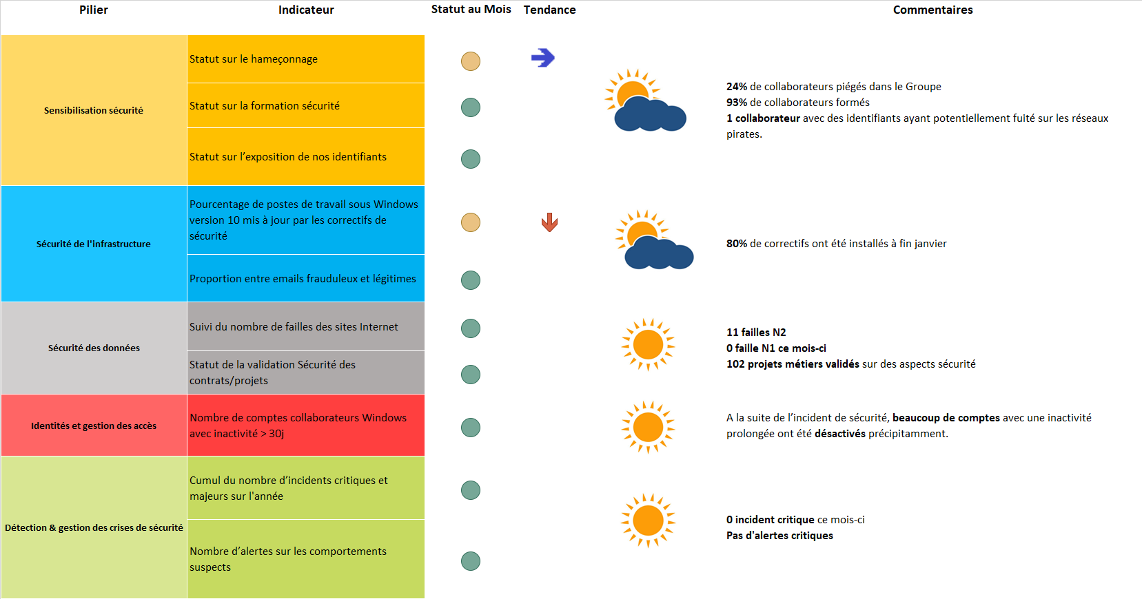
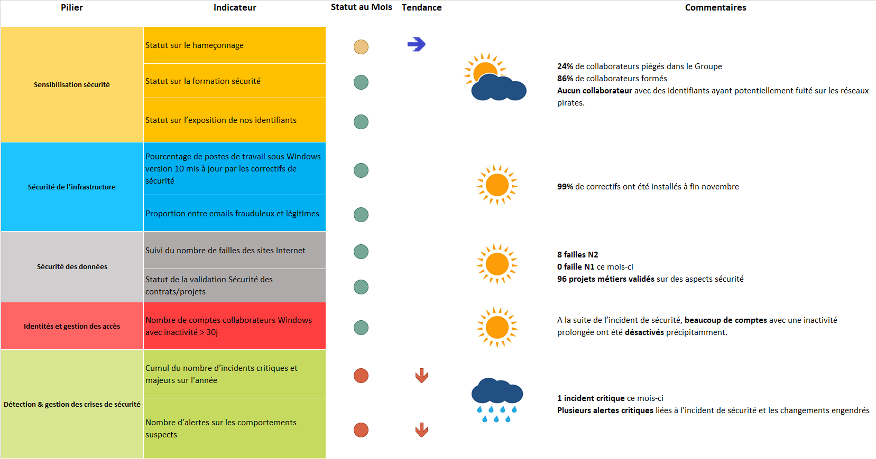

Météo
Légende :
OK
Des progrès
Attention
Pas de progrès
KO
Régression
Cette météo présente une synthèse sur les divers indicateurs

Slide 6
Tableau de bord
Indicateurs

Slide 7
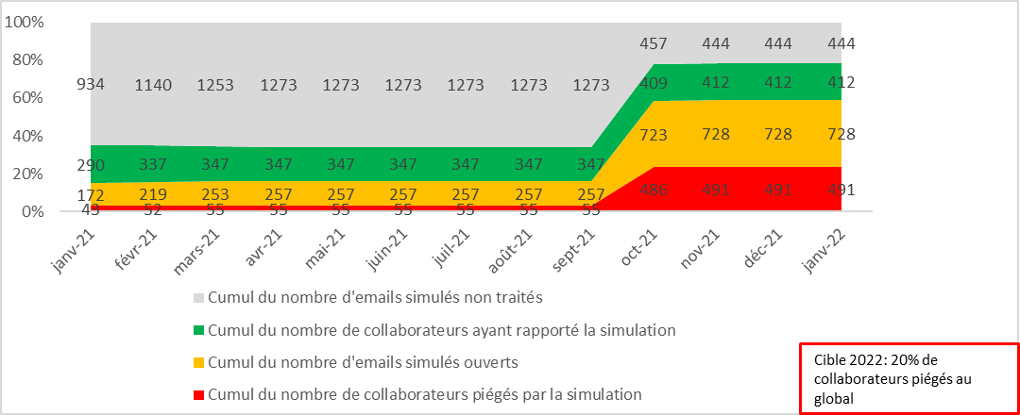

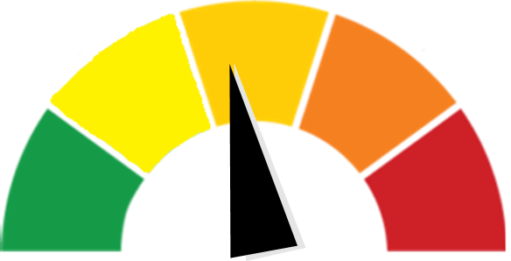
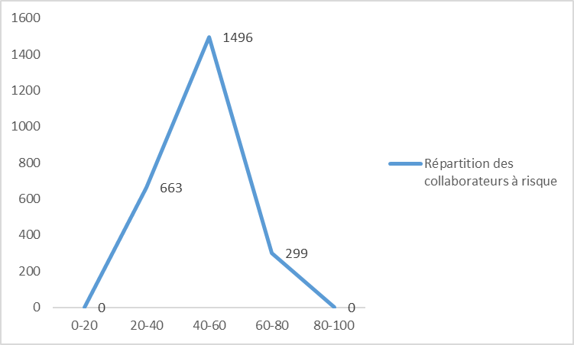
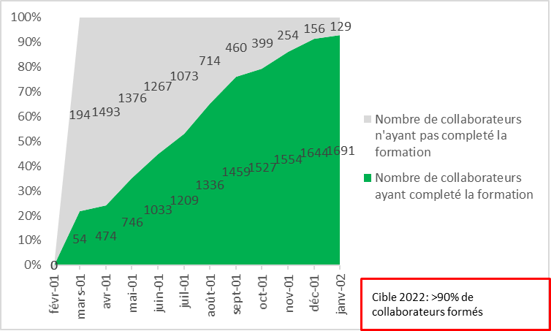
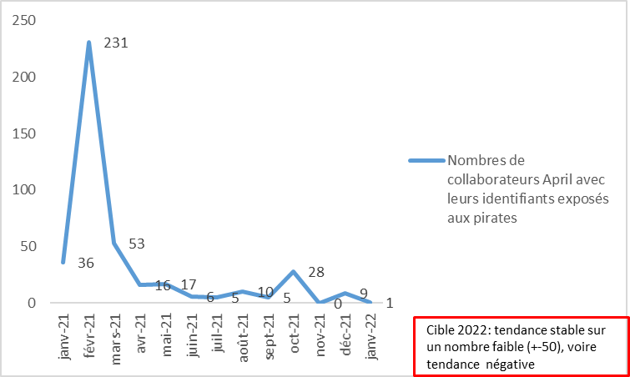
Sensibilisation sécurité
Statut dans la barre de titre :
OK
Attention
Calcul de l’index de risque
L’index de risque sur la sensibilisation sécurité d’April est basé sur plusieurs facteurs, dont les 3 indicateurs mentionnés sur la gauche
KO
Statut sur le hameçonnage
Mois N-1
Mois N
Statut sur la formation sécurité
Résultat de l’analyse
La dernière campagne a donné 24% de collaborateurs piégés ; 491 ont cliqué sur un lien, 33 ont ouvert une pièce jointe infectée. Cependant, personne n’a été piégé par la campagne de SMS ;
Nous en sommes à 93% de collaborateurs formés, avec une progression de 2% depuis décembre. Il reste encore 129 collaborateurs à former ;
1 collaborateur a ses identifiants vulnérables ;
Nous sommes toujours à un score de 46. En effet, en dépit d’une proportion de personnes formées plus grande à ce jour, un pourcentage relativement élevé de collaborateurs se sont fait piéger ;
A noter que le benchmark des compagnies financières avec plus de 1000 employés (après un an de campagne) remonte 50% de piégés.
Statut sur l’exposition de nos identifiants

Slide 8
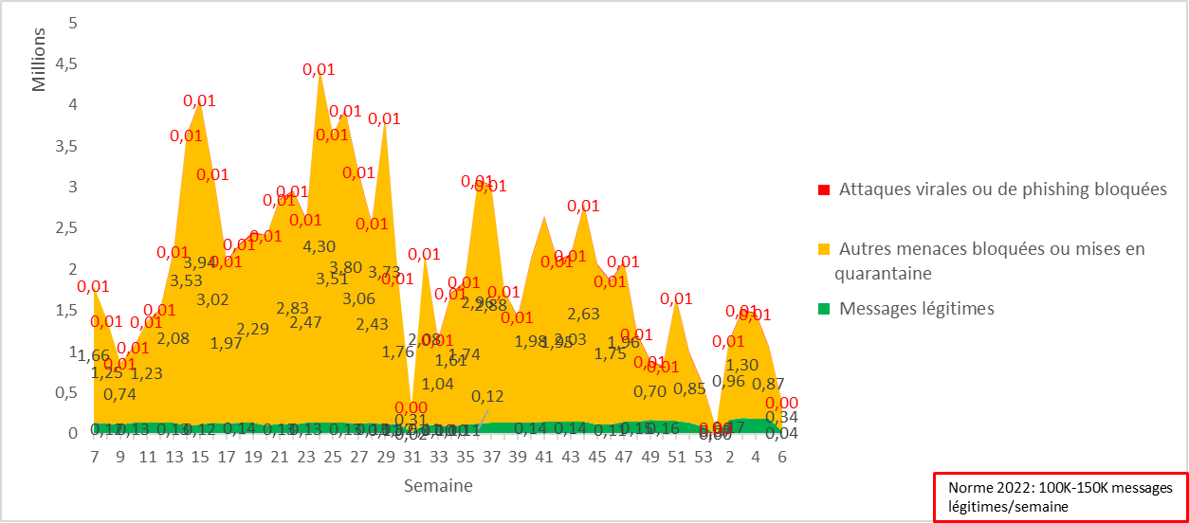
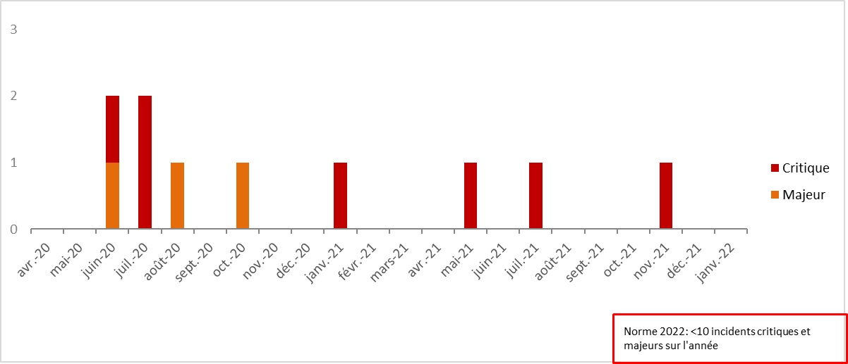
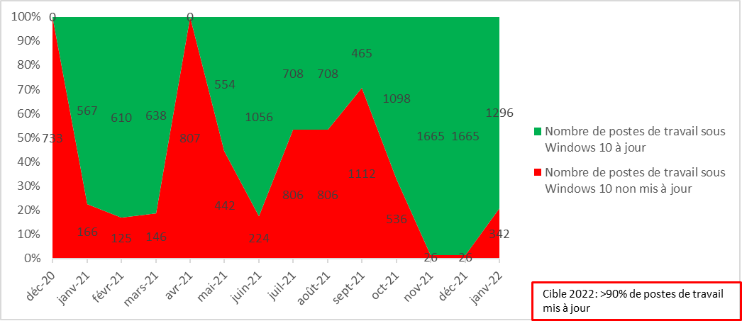
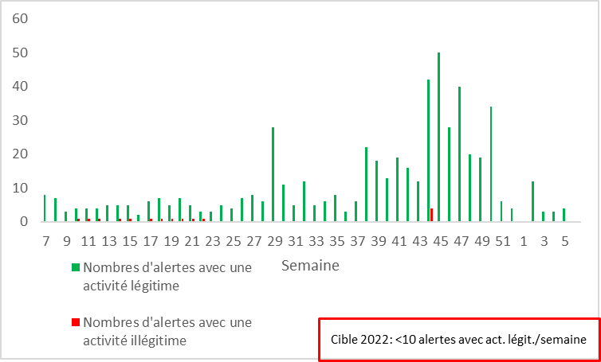
Indicateurs lot 1 (sécurité de l’infrastructure + détection & gestion des crises de sécurité)
Statut dans la barre de titre :
OK
Attention
Proportion entre emails frauduleux et légitimes
Cumul du nombre d’incidents critiques et majeurs sur l’année
A la vue du nombre de messages légitimes constant, aucune menace ne semble être passée entre les mailles du filet.
0 incident critique ce mois-ci.
KO
Pourcentage de postes de travail sous Windows version 10 mis à jour par les correctifs de sécurité
Nombre d’alertes sur les comportements suspects
Le déploiement des mises à jour a été relancé, nous sommes légèrement en retard sur les correctifs de sécurité.
NB : nous ne prenons pas en compte les versions antérieures de Windows (version 7) car l’obsolescence est gérée par le programme NEXT de migration vers Windows 10!
Notre plateforme de détection et de réponse sur les comportements suspects (Varonis) analyse chaque événement sur nos données et notre sécurité périmétrique.
Nous avons détecté 0 alertes suspectes.
Il est à noter que le nombre d’alertes est redescendu suite aux modifications sur l’annuaire interne et les ajustements faits sur notre module de détection.

Slide 9
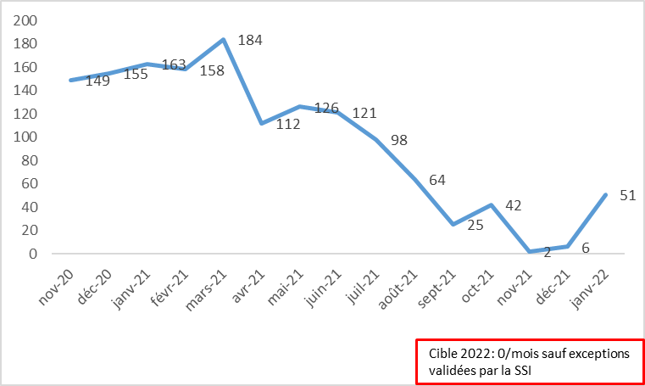
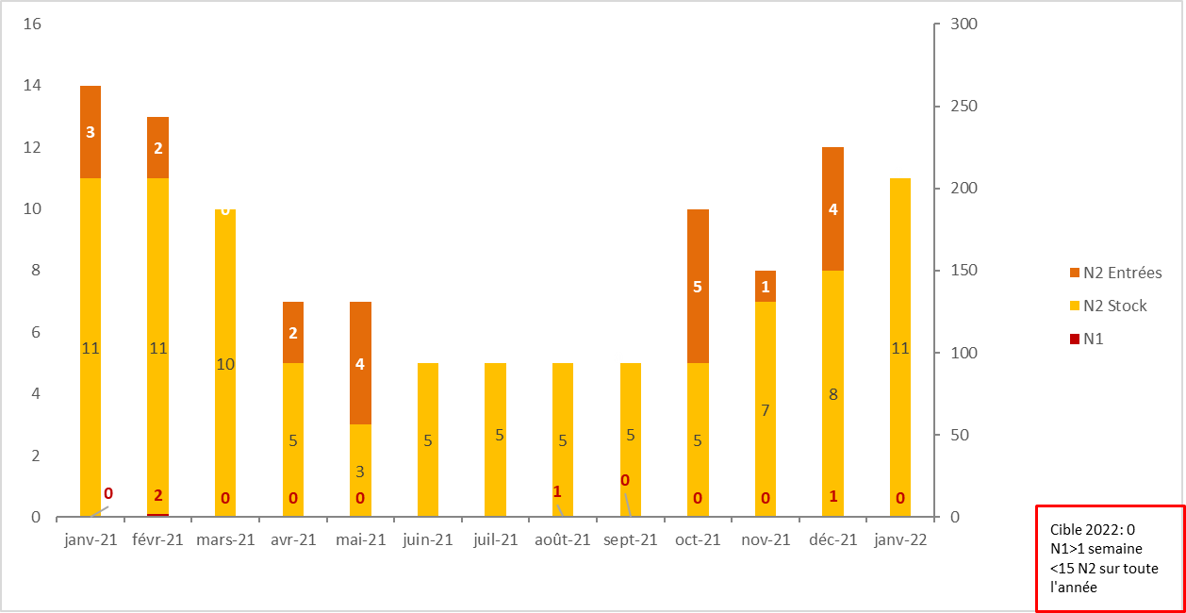
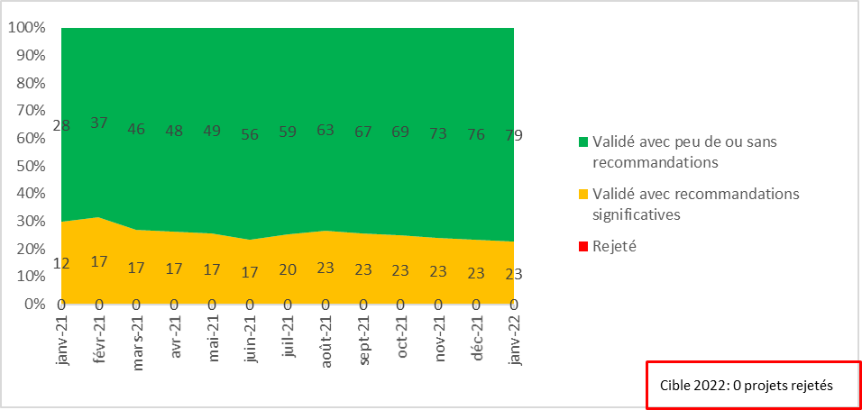
Indicateurs lot 2 (identité & gestion des accès + sécurité des données)
Statut dans la barre de titre :
OK
Nombre de comptes collaborateurs Windows avec inactivité > 45j
Attention
Il semble que beaucoup de comptes ont cessé d’être actifs pendant la période de décembre. Il n’y a pas d’alertes particulières, nous avons demandé aux RHs de nous valider les comptes pouvant être véritables supprimés.
KO
Suivi du nombre de failles des sites Internet
Statut de la validation sécurité des projets
Nous sommes passés de 12 à 11 failles N2 (un nouveau module a inséré quelques failles).
102 projets validés, aucun projet n’a été définitivement rejeté

